Slide 1
Сонячна Бразилія

Slide 2
Федерати́вна Респу́бліка Брази́лія
Регіон Південна Америка
Форма правління Федеративна республіка
Столиця Бразиліа
Площа 8 547 000 км2
Населення 193 467 000 чол.
Офіційна мова Португальська
Валюта Реал

Slide 6
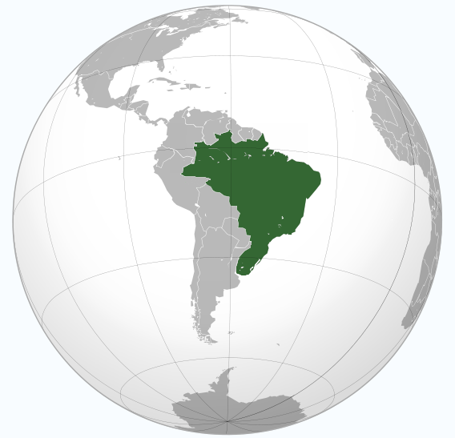

Slide 7
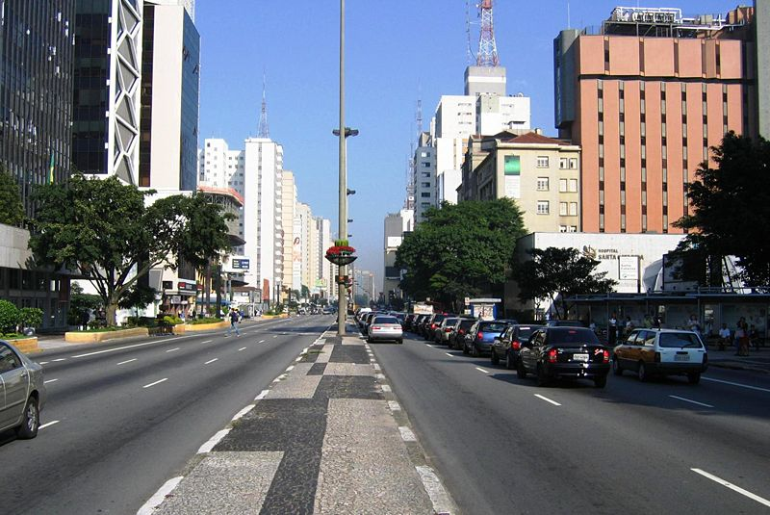
Сан- Паулу

Slide 9
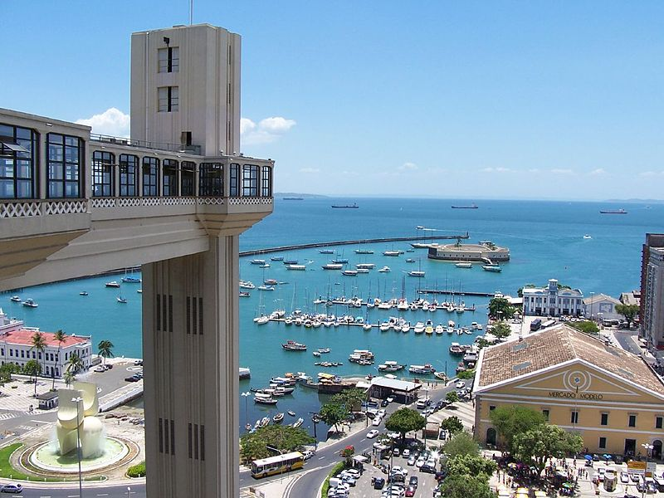
сальвадор

Slide 10
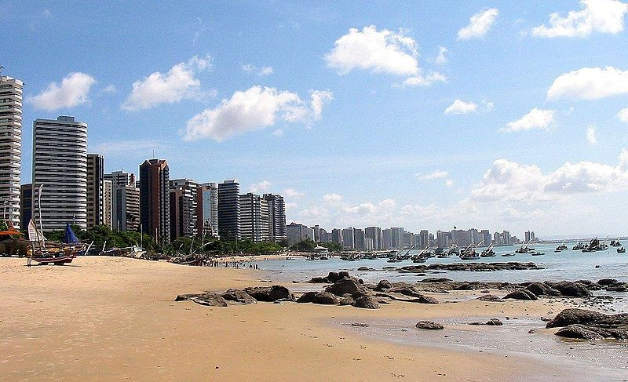
форталеза

Slide 11
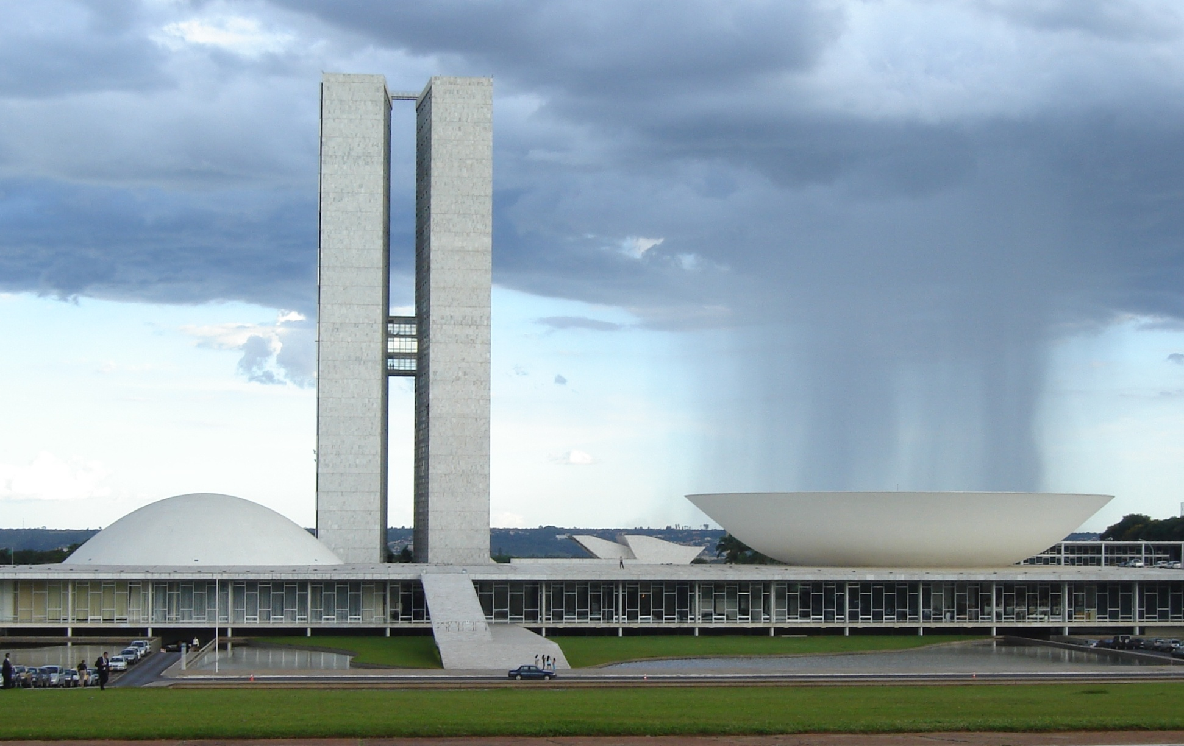
Бразиліа

Slide 12
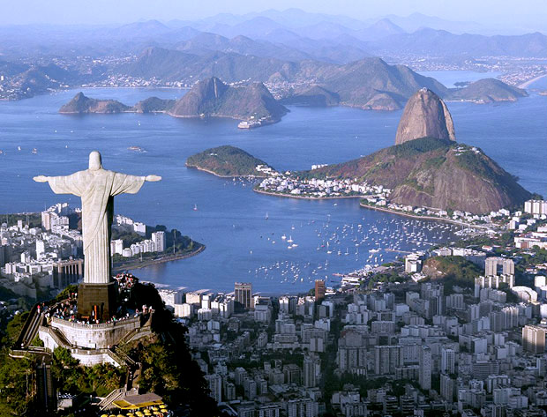
Рио-де-жанейро

Slide 15
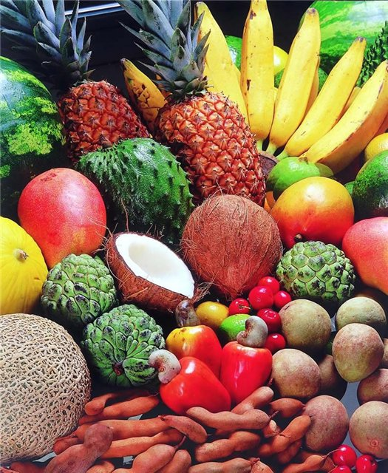
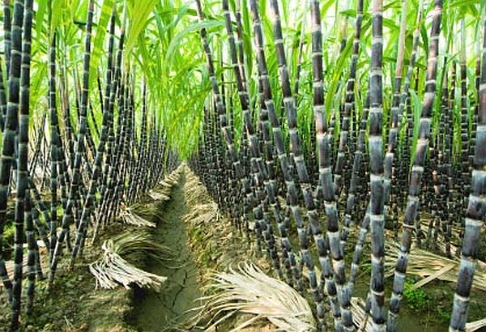

Slide 16
